Slide 1


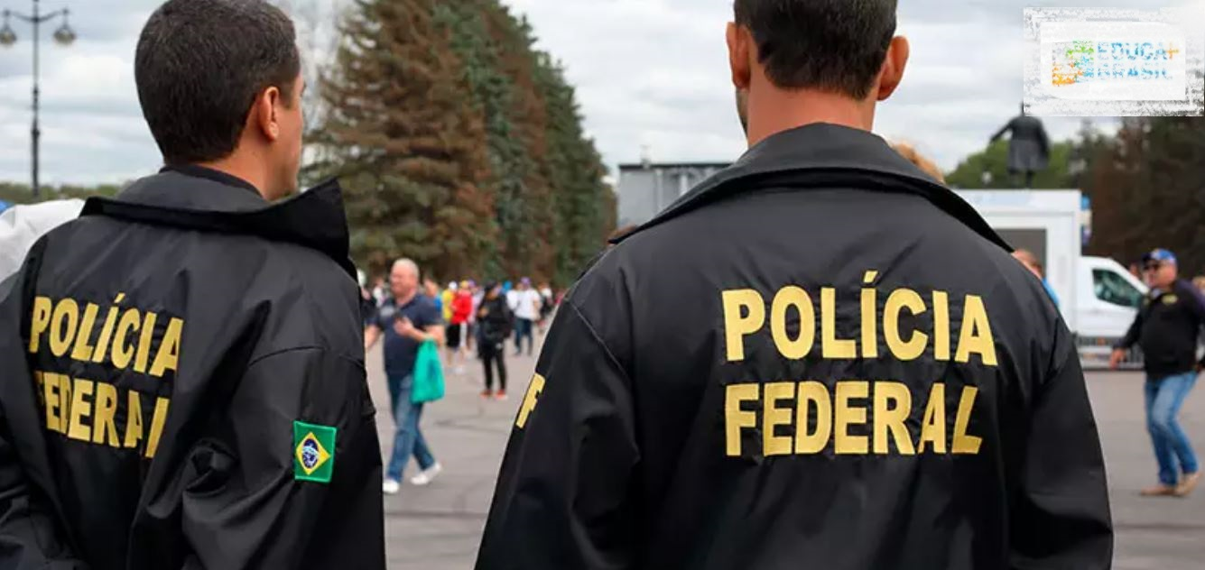

POLÍCIA FEDERAL
OPERAÇÃO ESCOLA SEGURA
E
POLÍCIA FEDERAL

Slide 2

POLÍCIA FEDERAL
ESTRUTURA PF
DG
DICOR
CGDH
SERCO
Decreto N° 11.348/01/01/23 – Portaria MJSP 288 de 23/01/23

Slide 3
POLÍCIA FEDERAL
ESTRUTURA PF
OPERAÇÃO ESCOLA SEGURA
E
POLÍCIA FEDERAL
DG
DIP
DCIBER
DETER
Decreto N° 11.348/01/01/23 – Portaria MJSP 288 de 23/01/23

Slide 4

POLÍCIA FEDERAL
ESTRUTURA PF
SR’s
DELINST’s
SIP’s
DRCC’s
DELEGACIAS DESCENTRALIZADAS
96

Slide 5
POLÍCIA FEDERAL
ARCABOUÇO LEGAL
Artigo 144, §1°, inciso I, CF/88;
Lei 7.716/89;
Lei 13.260/16;
Outros dispositivos.

Slide 6
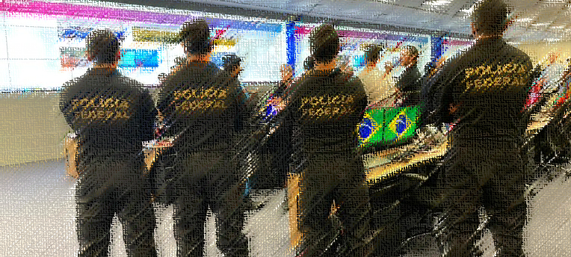
POLÍCIA FEDERAL
FORÇA TAREFA PF

Slide 7
POLÍCIA FEDERAL
OPERAÇÃO ESCOLA SEGURA
E
POLÍCIA FEDERAL
OBRIGADO!

